Slide 1
Работу выполнила: Кривенко Александра (5 лет 7 мес.) Руководитель: педагог-психолог Эклер Елена Владимировна
Книжка-малышка «Кто живет в лесу?»
Муниципальное казенное дошкольное
образовательное учреждение детский сад
общеразвивающего вида № 72 г.п. Петров Вал
Камышинского муниципального района
Волгоградской области
2016 г.

Slide 2
Содержание презентации:
1. Этапы создания книжки-малышки:
Подбор загадок для книжки-малышки;
Оформление страниц книжки:
рисование обложки для книжки-малышки (слайд 3);
рисование «отгадок» к загадкам,
страницы книжки «оживают» (слайды 4 – 7).
2. Подарок для малышей готов: книжка-малышка «Кто живет в лесу?» (слайд 8).

Slide 3
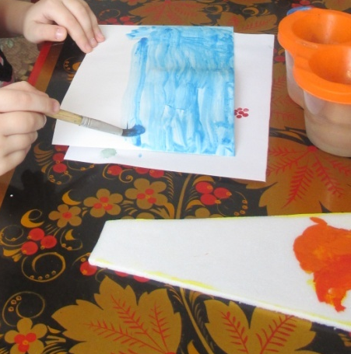
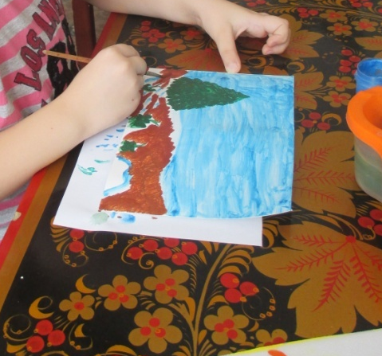
Создание книжки-малышки: рисуем обложку

Slide 4
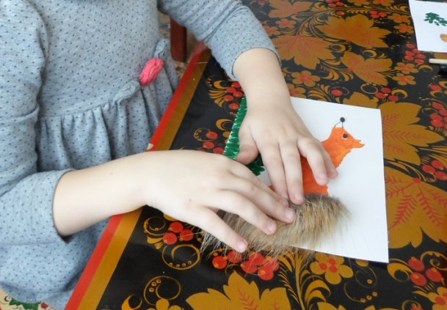
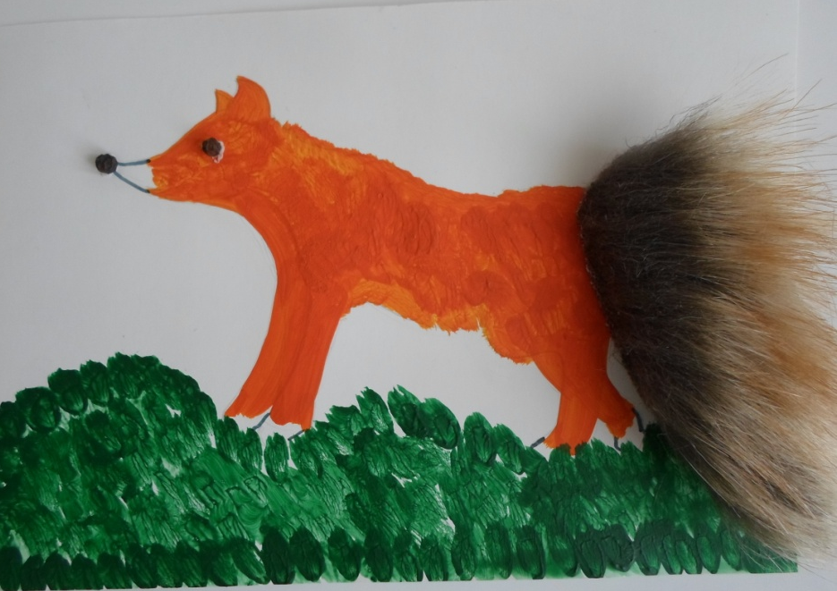
Создание иллюстраций к книжке: лиса

Slide 5
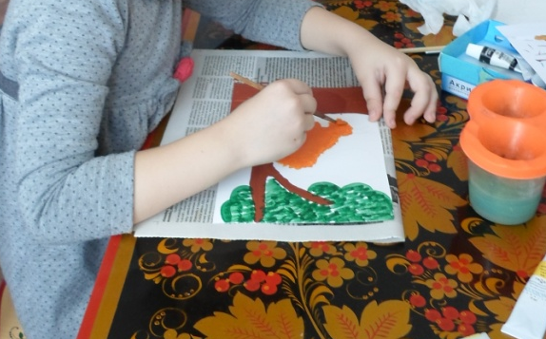
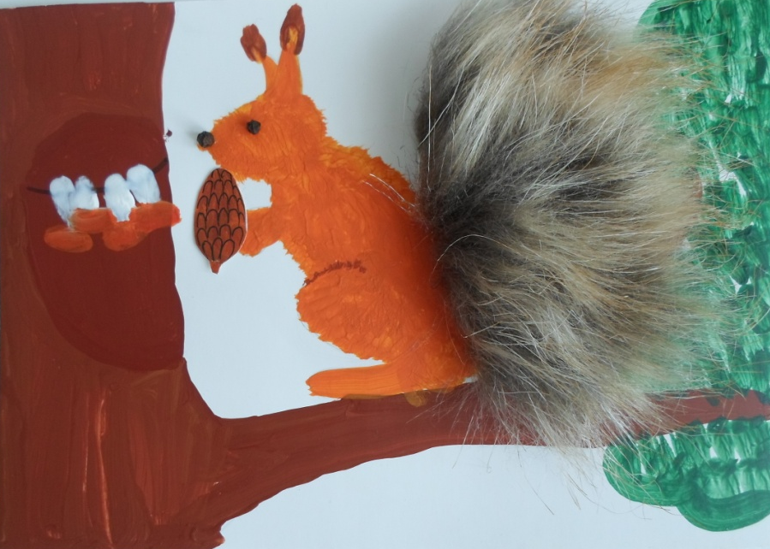
Создание иллюстраций к книжке: белка

Slide 6
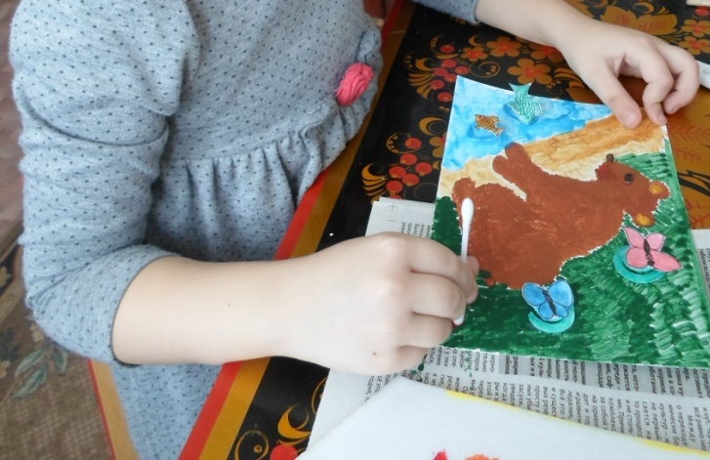
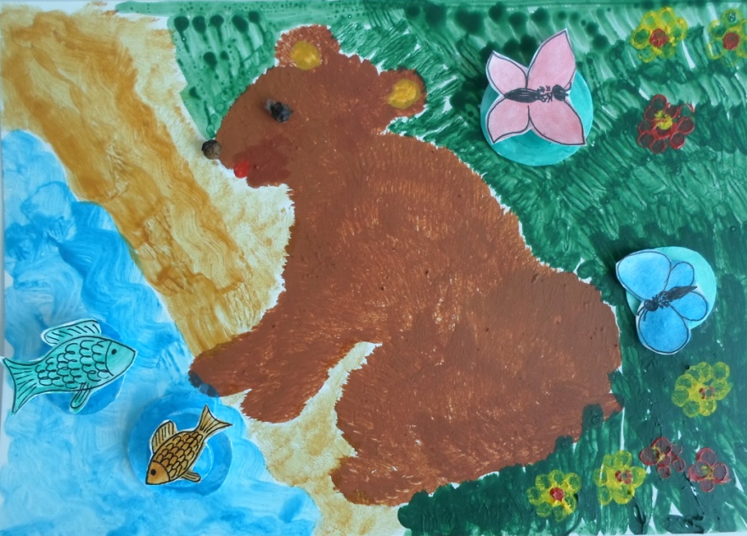
Создание иллюстраций к книжке: медведь…

Slide 7
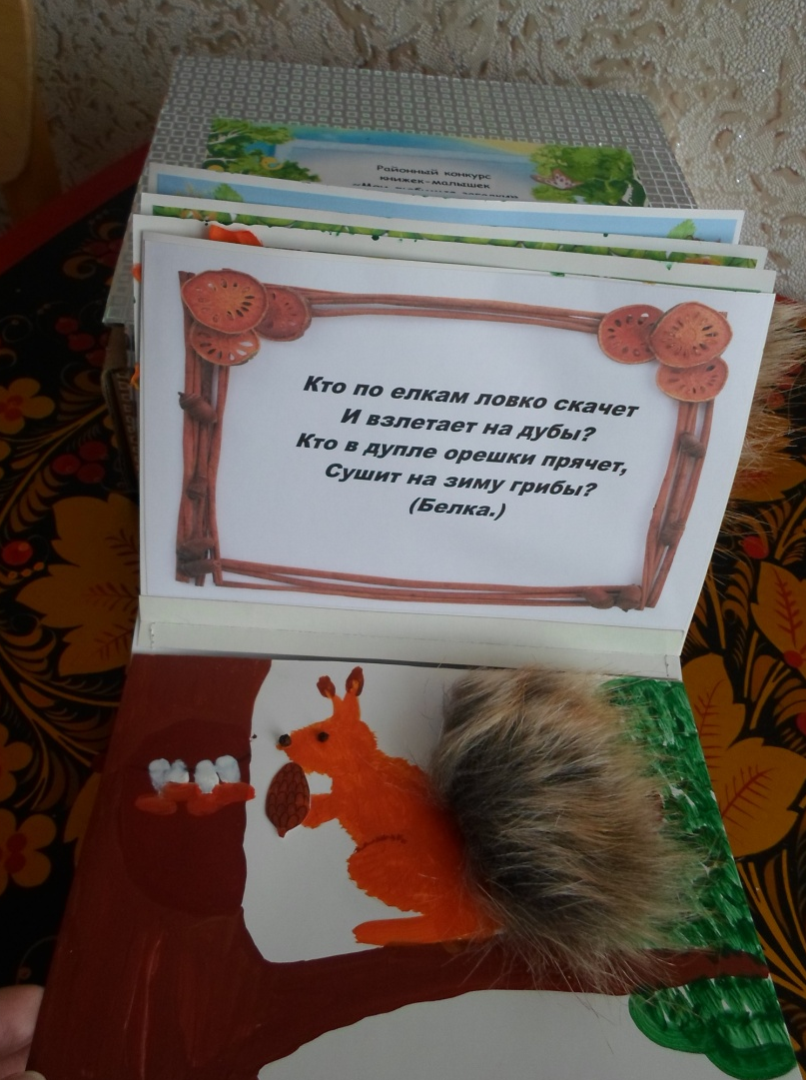
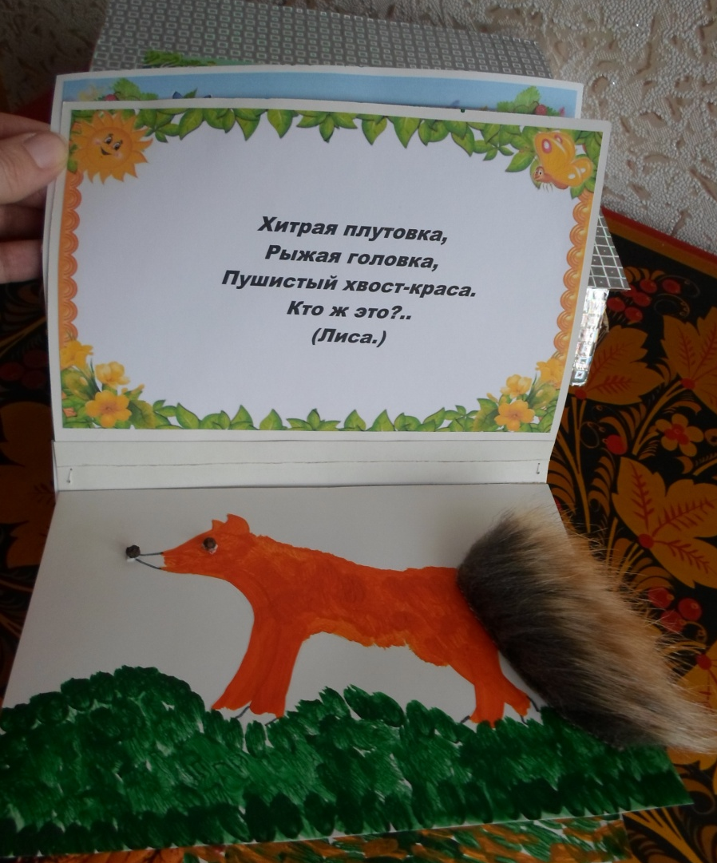
«Страницы» книжки ожили…

Slide 8
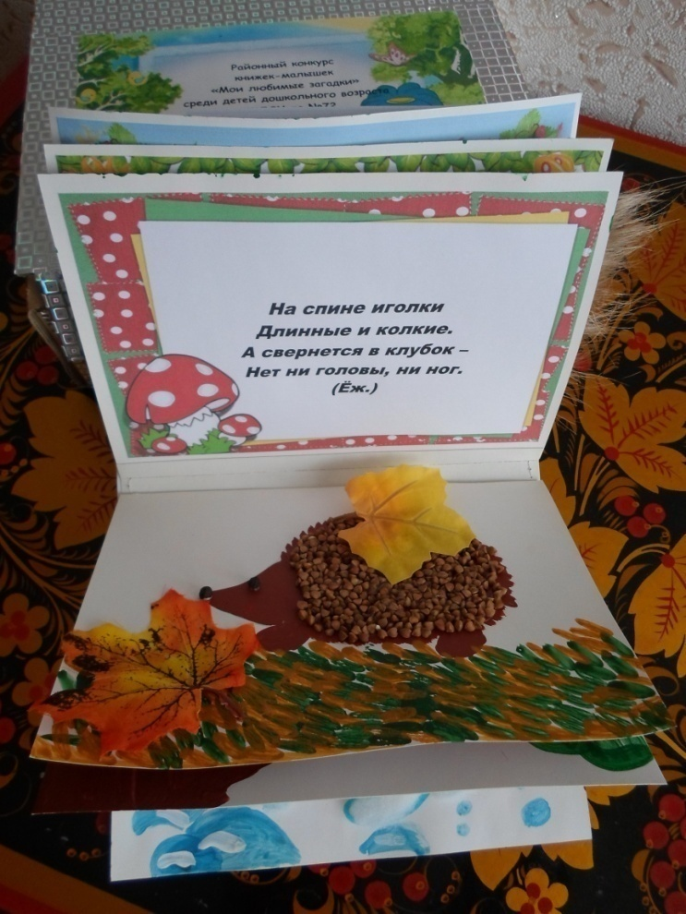
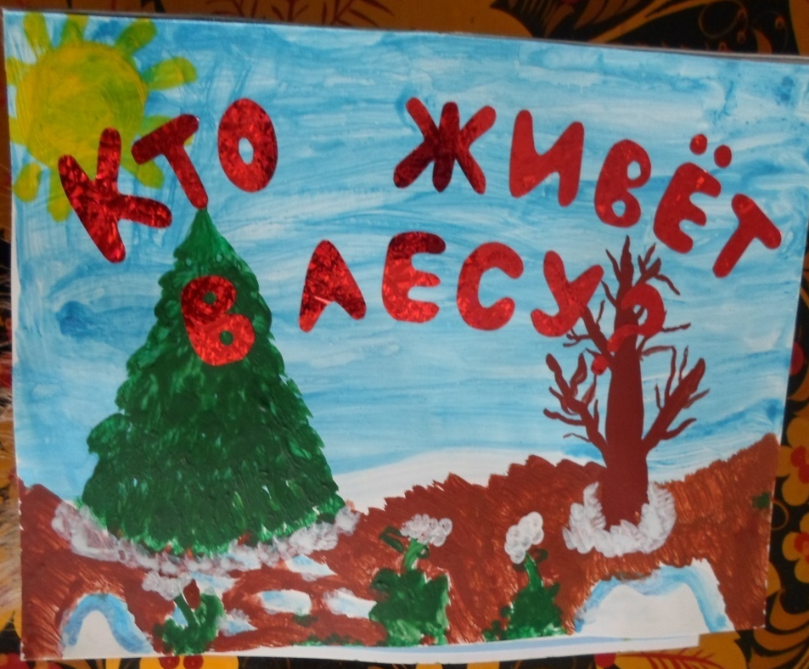
Подарок для малышей готов: книжка-малышка «Кто живет в лесу?»

